Slide 1
自动控制
2023/4/24
电子系统导论教学团队

Slide 2
实验目的
了解反馈控制的基本原理
掌握PID控制的基本方法

Slide 3
自动（反馈）控制
自动控制（automatic control）是指在没有人直接参与的情况下，利用外加的设备或装置，使机器、设备或生产过程的某个工作状态或参数自动地按照预定的规律运行。当今的闭环自动控制技术都是基于反馈的概念以减少不确定性。反馈理论的要素包括三个部分：测量、比较和执行。测量关键的是被控变量的实际值，与期望值相比较，用这个偏差来纠正系统的响应，执行调节控制。
自动化控制技术的广泛应用开始于欧洲的工业革命时期。瓦特在发明蒸汽机的同时，应用反馈原理，于1788年发明了离心式调速器。当负载或蒸汽量供给发生变化时，离心式调速器能够自动调节进气阀的开度，从而控制蒸汽机的转速。
常见例子：空调温控，车速控制

Slide 4
PID控制
在工程实际中，应用最为广泛的调节器控制规律为比例(proportion)、积分(integral)、微分(derivative)控制，简称PID控制，又称PID调节。

Slide 5
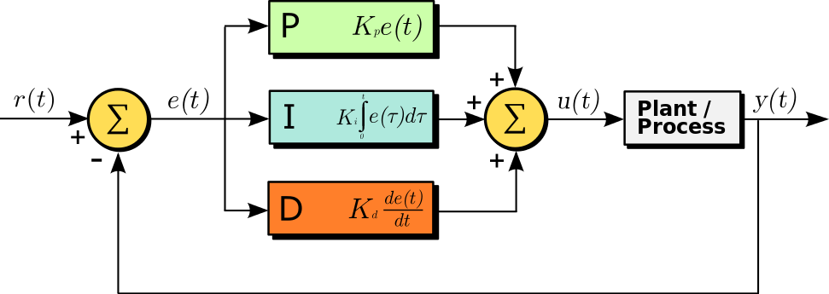
PID控制原理
r(t)是所需的设定值；
y(t)是测量的过程输出值；
e(t)即偏差是设定值与过程值的差（r(t)-y(t)）；
u(t)是经过计算得到的控制变量，输入到控制器中。
P : proportion（非负比例系数），就是偏差乘以一个常数。 I : integral（非负积分系数），就是对偏差进行积分运算。 D : derivative（非负微分系数），对偏差进行微分运算。
实体/过程

Slide 6
PID控制原理
以控制小车速度为例
例如将小车速度设定值r(t)为3m/s，由码盘测得速度为3.2m/s，即过程输出值y(t)；偏差e(t)为-0.2m/s。
P：将-0.2m/s乘以一个系数（正）输入到控制器中，以减小输出的占空比，则车轮转速将降低，向设定值靠近。K_{P}越大则调节的灵敏度越大，但过大可能会使实际速度低于3m/s（超调）。

Slide 7
PID控制原理
以控制小车速度为例
I：只经过比例调节的小车，可能稳定后的速度为3.1m/s，存在稳态误差-0.1m/s；虽然误差很小，但是因为积分项也会随着时间的增加而加大，它推动控制器的输出增大，从而使稳态误差进一步减小，直到等于0。

Slide 8
PID控制原理
以控制小车速度为例
D：小车中有些组件存在较大惯性或者滞后性，其变化总是落后于误差的变化。假设经比例调节后实际速度为3.1m/s，则设定速度与实际速度的差值由-0.2m/s变为-0.1m/s，e(t)的差分为0.1m/s²，将此差分乘以系数（正）加到控制变量中，相比只有比例环节减缓了速度降低的趋势（减小超调量）。

Slide 9

PID数学表达
整体控制功能可表达为
K_{p}、K_{i}、K_{d}都是非负的，分别表示比例项，积分项和微分项的系数

Slide 10
PID参数整定
PID控制的难点不是编程，而是控制器的参数整定，以下只介绍手动调参
独立增加参数的影响
输入r(t)为阶跃响应，不同参数下的输出y(t)响应
调整方式 | 上升时间 | 超调量 | 安定时间 | 稳态误差 | 稳定性
↑ K_{p} | 减少 ↓ | 增加 ↑ | 小幅增加 ↗ | 减少 ↓ | 变差 ↓
↑ K_{i} | 小幅减少 ↘ | 增加↑ | 增加 ↑ | 大幅减少↓↓ | 变差↓
↑ K_{d} | 小幅减少 ↘ | 减少↓ | 减少↓ | 变动不大→ | 变好 ↑

Slide 11
PID参数整定
调参秘诀：
先调比例系数，再调微分系数，有需要再加积分系数。
K_{p}、K_{i}、K_{d}对PID系统输出影响
增大比例系数使系统反应灵敏，调节速度加快，并且可以减小稳态误差。但是比例系数过大会使超调量增大，振荡次数增加，调节时间加长，动态性能变坏，比例系数太大甚至会使闭环系统不稳定；
增大微分系数可以减小超调量和稳定时间。
增大积分系数会减小稳态误差，但会增大超调量和稳定时间；

Slide 12


离散型PID
在计算机上进行PID调节时只能用离散型PID。
假设采样间隔为T，则在第kT时刻：
偏差
积分环节用加和的形式表示，即
差分环节用斜率的形式表示，即 e(k) - e(k-1)
从而有位置式PID ：
由两次的u(k)相减可以得到增量式PID:

Slide 13

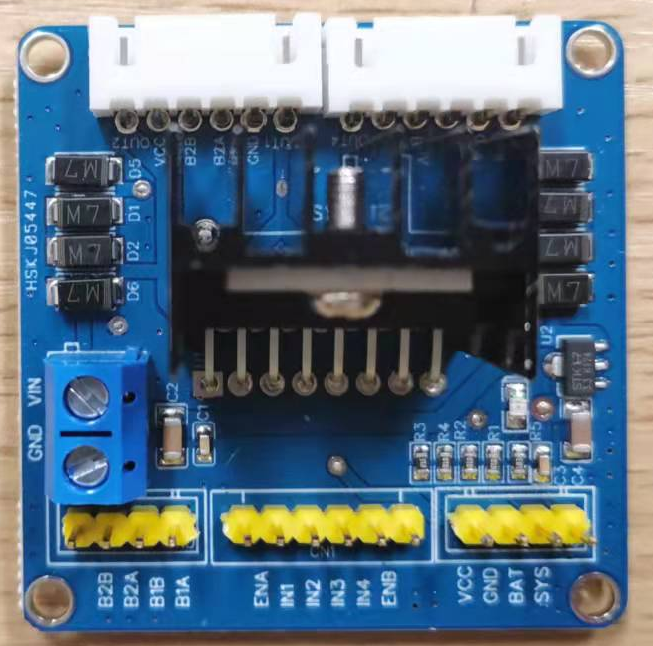
电机连接（一种参考接法）
本实验需要霍尔编码器测电机速度，因此需要能够控制电机。
电机驱动板的连接与第9节相同。
GPIO连接效果如图，B2A测A电机的速度，B1A测B电机的速度
B2A
B1A
ENA
ENB
IN2
IN1
IN4
IN3

Slide 14
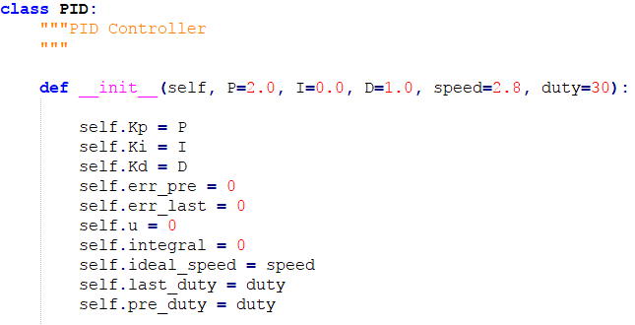
PID控制双轮小车直行(Python实现)
定义一个PID类，其中实例变量Kp、Ki、Kd分别为PID三个参数，err_pre、err_last分别为当前和上一次理想转速和实际转速的差值，u为PID的输出，integral为累计偏差量，ideal_speed为理想转速，last_duty和pre_duty分别为上一次和当前占空比(%)。
通过__init__方法初始化实例变量，创建PID类实例时可以传入各实例变量的参数。

Slide 15
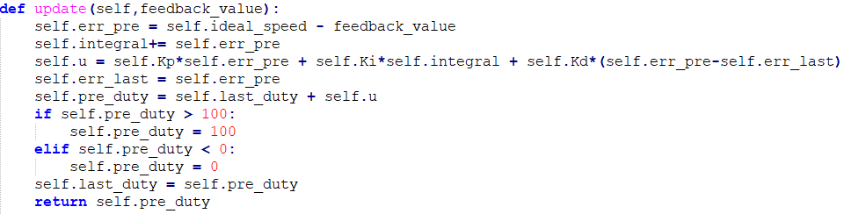
PID控制双轮小车直行(Python实现)
feedback_value为实际测得的转速，由此更新err_pre以及integral。
根据离散形式PID公式（位置型），计算每一次调节的输出u。
更新err_last 、pre_duty和last_duty，要注意占空比范围是0-100(%)。

Slide 16
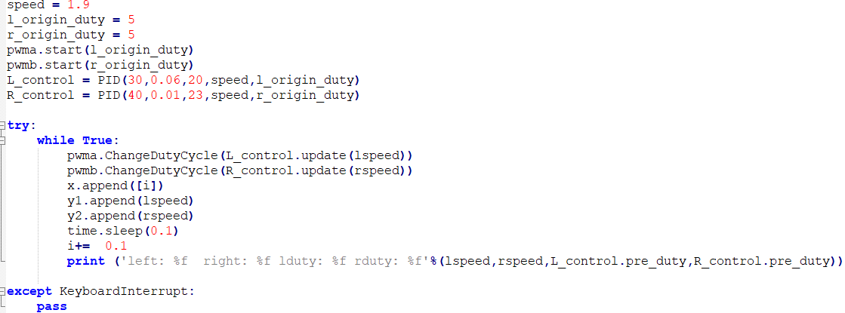
PID控制双轮小车直行(Python实现)
speed为设定的理想转速，l_origin_duty和r_origin_duty分别为左右轮初始占空比。
L_control和R_control分别为控制左右轮的PID类实例，可以传入PID参数。
时间间隔设置为0.1s。
(详细代码见pid_control.py)

Slide 17
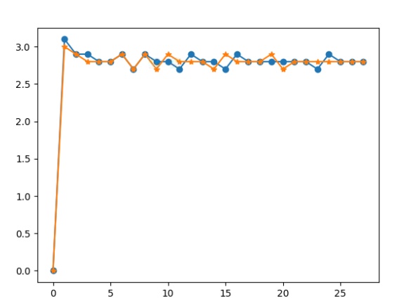
PID控制双轮小车直行(Python实现)
绘制转速(1/s)-时间(s)图像
横轴是时间轴（间隔一秒）纵轴是转速（r（t）），蓝色圆点代表左轮，黄色星代表右轮。根据绘制图像以及前述PID参数整定方法调整参数。
上图输入为阶跃信号，输出为阶跃响应

Slide 18
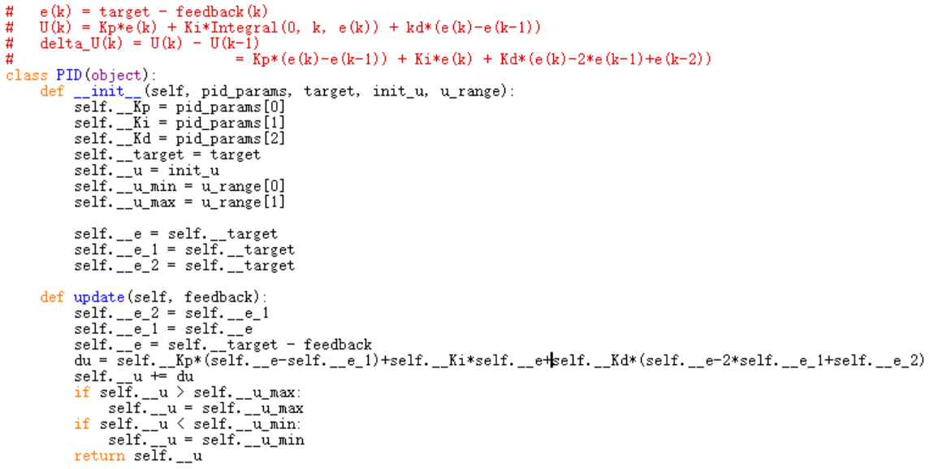
附：增量式PID控制的Python实现示例
(详细代码见inc_pid.py)

Slide 19
实验内容
通过PID控制，使得小车可以自主直线行走。

Slide 20
实验报告中需要回答的问题
P、I、D的各自作用是什么？
如果发现小车走不直，如何确定问题和优化？

Slide 21
致谢
本课件由以下同学协助编写
郝晓昱（14307130017）
卢文龙（16307130105）

